Slide 1
评审意见反馈及修改
基于区块链EOS平台的美食点评系统
——小众点评
汇报小组：20D组

Slide 2


我组对他组评审结果统计
 | 轻微 | 普通 | 严重 | 评审意见数
A组 | 11 | 7 | 2 | 20
I组 | 18 | 8 | 2 | 28
A组： 17个接受，3个拒绝
I 组： 15个接受，3个拒绝

Slide 3
他组对我组评审结果统计
 | 轻微 | 中等 | 严重 | 评审意见数 | 接受 | 部分接受 | 拒绝
G组 | 6 | 1 | 0 | 7 | 7 | 0 | 0
H组 | 16 | 12 | 9 | 37 | 36 | 0 | 1
G组
需求：2个
报告：5个
H组
需求：27个
报告：10个

Slide 4
H组意见中严重的分类
一、非功能性模块缺少客观的测试方案（6条）
二、未对需求中已明确的内容再次解释（1条）
三、未对需求中未明确的内容进行进一步解释（2条）

Slide 5
拒绝项
问题描述 | 严重性 | 处理意见 | 反馈意见
（《测试需求规格说明书》表3.1及其他多处）该情况测试步骤分支不合理，亦不适用于VERIFIES THAT判断 | 一般 | 拆分成正确和错误的两个测试用例 | 拒绝。问题描述经重新解读为“RTCM表未使用Test Oracle和VERIFIES THAT”，其处理意见已不再匹配问题描述的含义，且已接受与重新解读结果类似的评审意见。

Slide 6
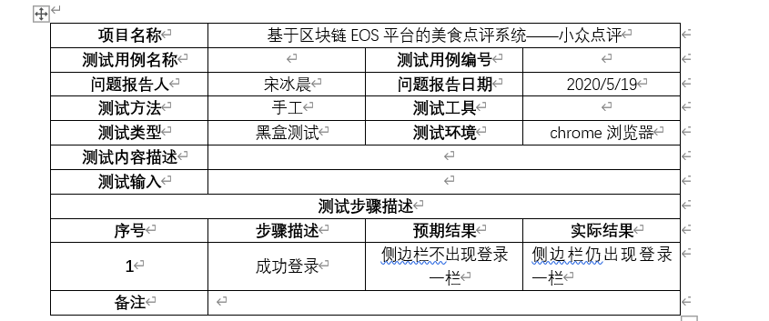
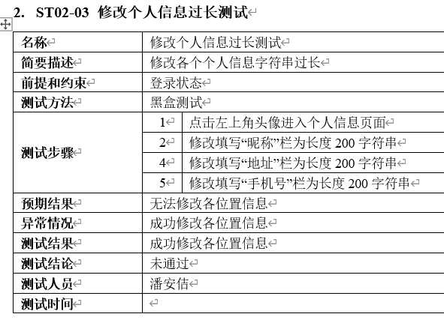
关于G和H组增加的测试用例
针对需求规格说明书中说明了的用例我们选择接受，例如字段填写长度问题，而对于一些没在需求规格说明书中明确规范的，我们觉得不合理，因为我们需求说明书后续开发测试阶段无法迭代，对于一些当初未明确的需求我们未进行开发，当然也不应该进行测试。

Slide 7
谢谢
汇报组：D组
2020/05/22

